Slide 1
Mobile & Distributed Systems
Θεοδοσοπουλος Παναγιώτης
Κράτηση τραπεζιού μέσω κινητής συσκευής

Slide 2
ΣΚΟΠΟΣ ΤΗΣ ΕΦΑΡΜΟΓΗΣ
Προβολή Εστιατορίων
Επιλογη ημερομηνίας και ώρας κρατήσεων
Διαχείριση κρατήσεων

Slide 3
Λειτουργειεσ χρηστη
Εγγραφή
Σύνδεση
Προβολή Εστιατορίων
Κράτηση
Προφίλ
Διαχείρηση κρατήσεων

Slide 4
Τεχνολογιεσ
React Native (Front End)
Node.js και Express (Back End)
MariaDB (Database)
JWT, Bcrypt, Rest API, Thunder Client, Expo

Slide 5
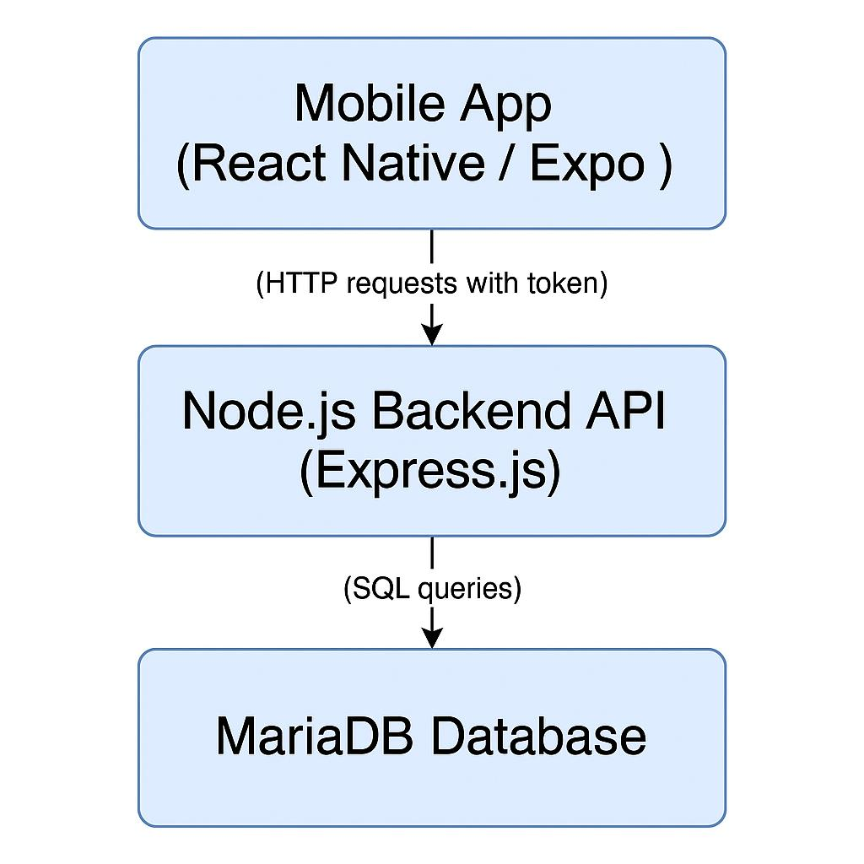
ΑΡΧΙΤΕΚΤΟΝΙΚΗ ΕΦΑΡΜΟΓΗΣ
Η εφαρμογή είναι χωρισμένη σε 3 βασικά επίπεδα:
Frontend : Ο χρήστης βλέπει τα εστιατόρια και μπορεί να συνδεθεί για να προχωρήσει η διαδικασία κράτησης.
Backend : Αφου ολοκληρωθεί η κράτηση από τον χρήστη, περναει στο backend, που διαχειριζεται τα αιτήματα του του χρήστη με Rest API, κάνει επαλήθευση με JWT Tokens (χρησιμοποιήθηκε Thunder Client) και στην συνέχεια συνδέεται με την βάση.
Βάση Δεδομένων : Τέλος αφού περάσει στην βάση δεδομένων, αποθηκεύονται αποθηκεύονται οι χρήστες, τα εστιατόρια και οι κρατήσεις.

Slide 6
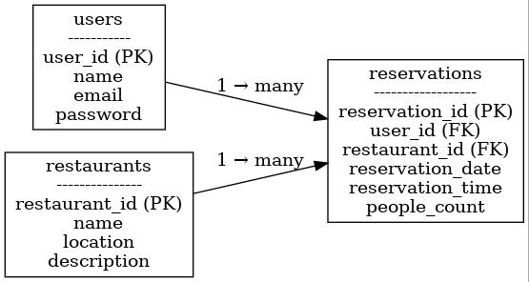
ΔΟΜΗ βασησ δεδομενων
Η βάση δεδομένων έχει δημιουργηθεί με MariaDB και περιέχει 3 βασικούς πίνακες:
Users : Αποθηκέυει τις πληροφορίες των χρηστών, όπως email, όνομα και κωδικός.
Restaurants : Η λίστα των εστιατορίων με τοποθεσία.
Reservations : Αποθηκεύει και περιέχει τις κρατήσεις των χρηστών.
ΔΙΑΓΡΑΜΜΑ ΒΑΣΗΣ ΔΕΔΟΜΕΝΩΝ

Slide 7
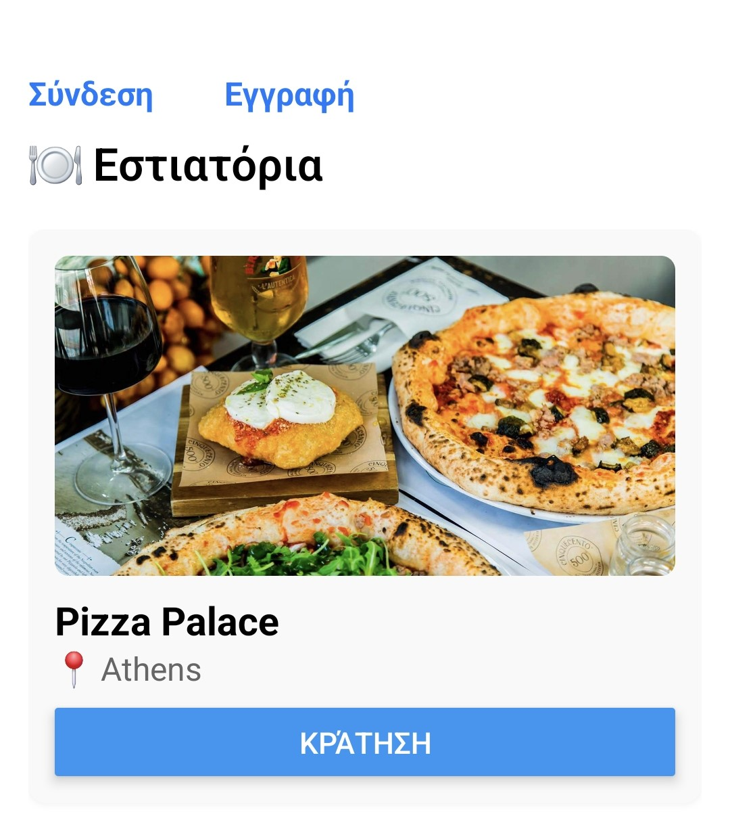
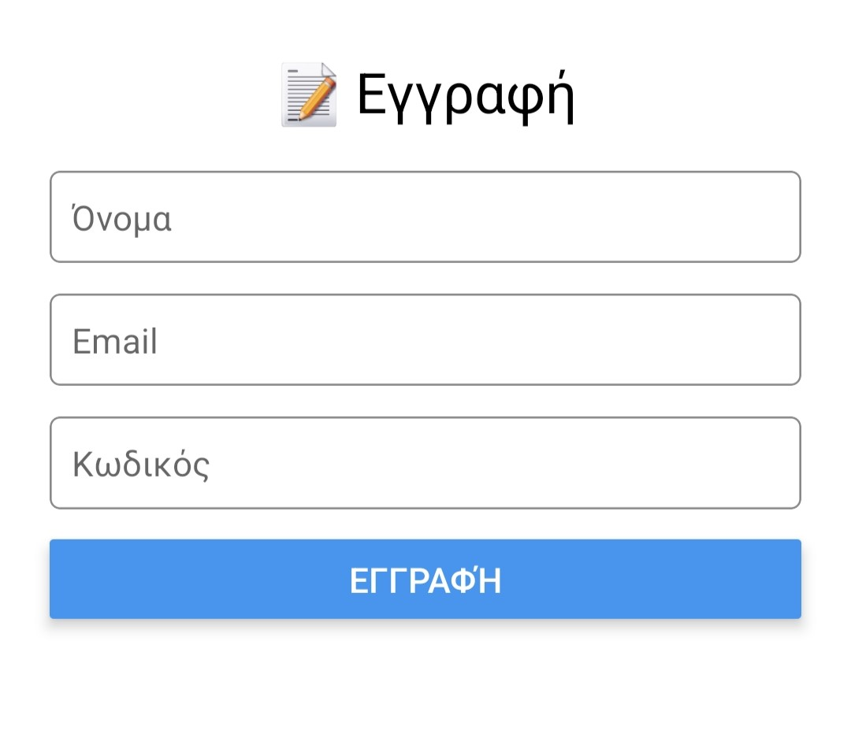
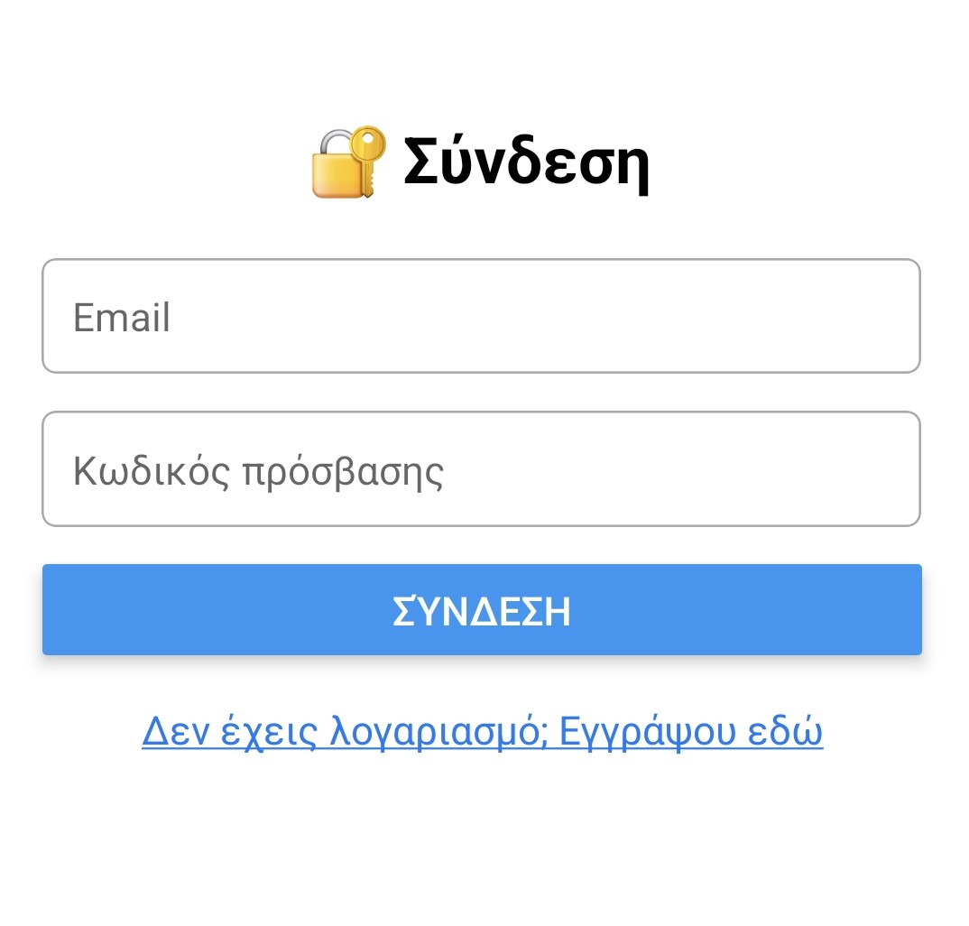
Συνδεση και εγγραφη χρηστη
Ο χρήστης μπορεί να :
Δημιουργήσει λογαριασμό με email, name και password (register).
Συνδεθεί στην εφαρμογή (login).

Slide 8
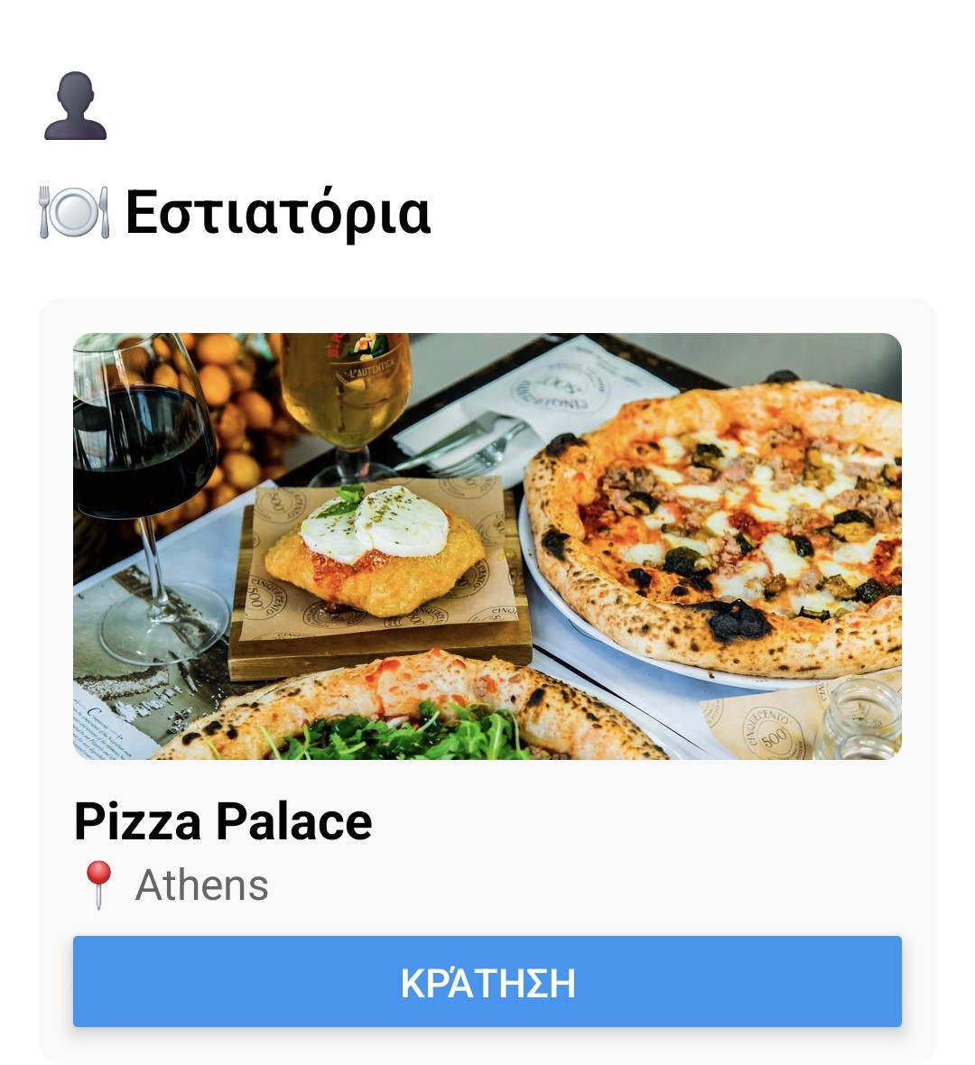
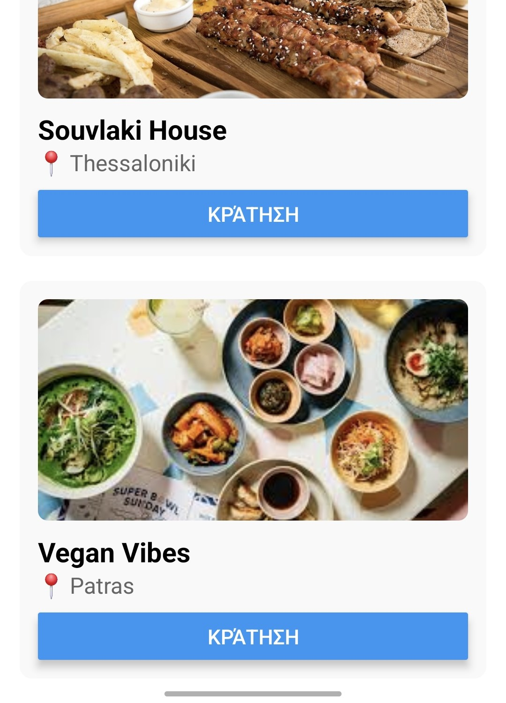
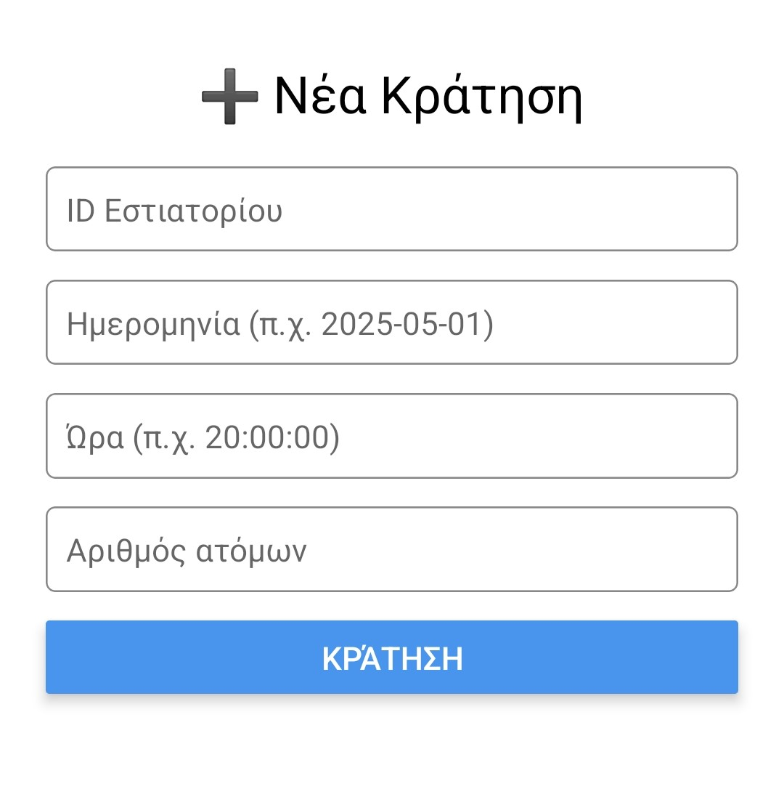
Αλληλεπιδραση χρηστη
Αφου συνδεθεί ο χρήστης μπορεί να επιλέξει τα εστιατόρια. Αφού επιλέξει εστιατόριο πηγαίνει στην φόρμα και συμπληρώνει το id του εστιατορίου, την ημερομηνία, την ώρα και τον αριθμό των ατόμων.
Αφού επιλέξει εστιατόριο πηγαίνει στην φόρμα και συμπληρώνει το id του εστιατορίου, την ημερομηνία, την ώρα και τον αριθμό των ατόμων.

Slide 9
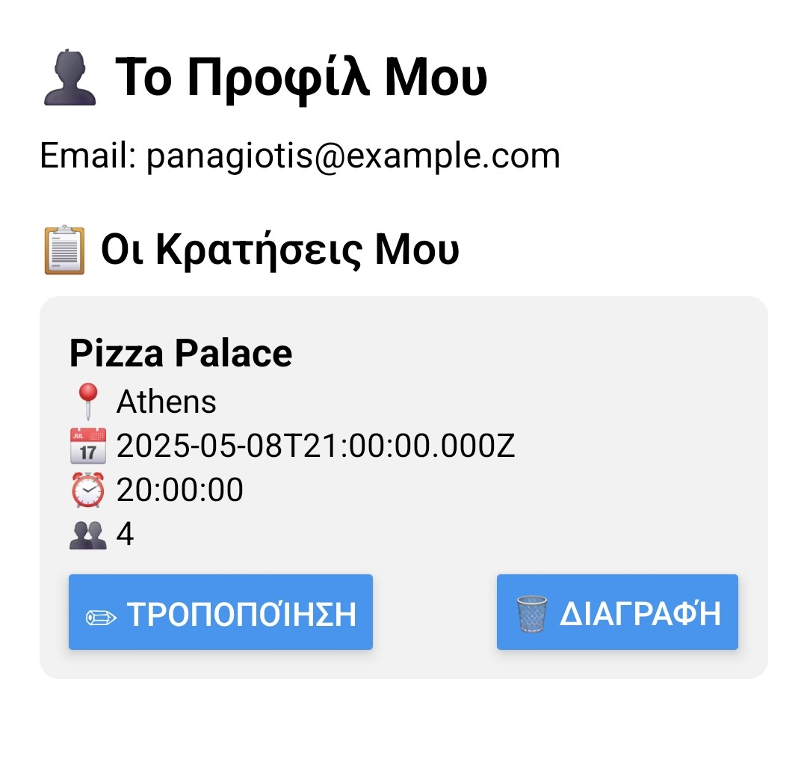
Προφιλ χρηστη
Προβολή Κράτησης
Επεξεργασία Κράτησης
Διαγραφή Κράτησης
Προβολή email

Slide 10
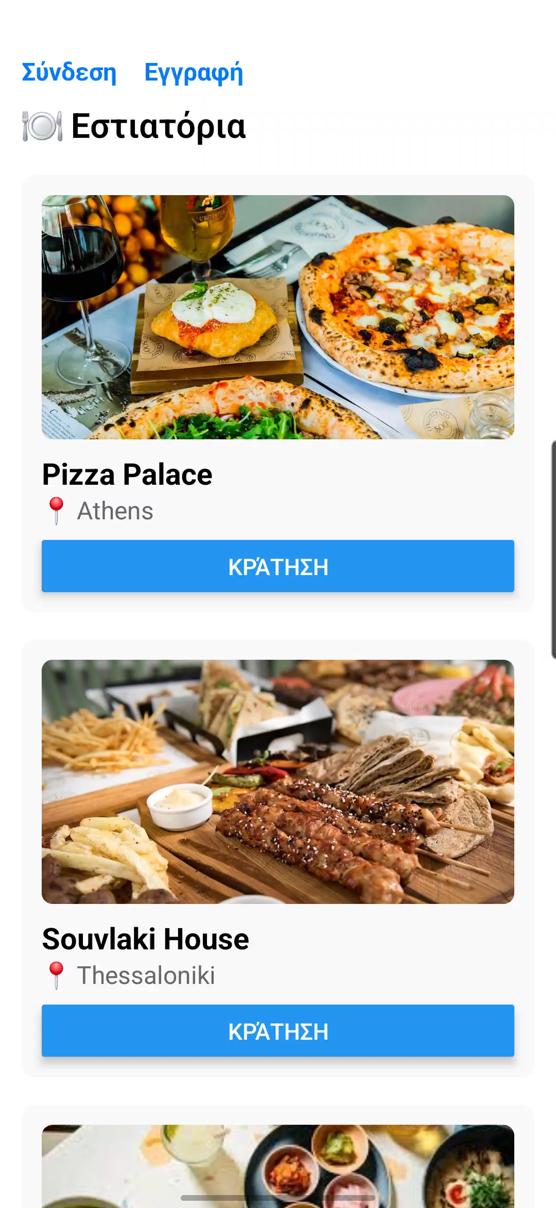
DEMO ΕΦΑΡΜΟΓΗΣ
Η εφαρμογή τρέχει σε κινητό Android μέσω της εφαρμογής Expo Go, και συνδέεται μεσω QR code.
Διπλα βλέπετε ένα demo της εφαρμογής μέσω κινητού Android:

Slide 11
Προβληματα κατα την αναπτυξη τησ εφαρμογησ
1.Expo και React Native Routing
2.Επικοινωνία Backend-Frontend με τοπικό IP
3.Διαχείριση JWT Tokens
4.Δοκιμές σε πραγματική συσκευή μέσω Expo Go
Δυσκολία στο να ελεγχθει η κατάσταση σύνδεσης του χρήστη
Χρειάζεται να αλλαχθεί η τοπική IP και τα URL ανάλογα την συσκευή
Χρήση JWT Tokens για αποστολή POST και GET αιτήματα μέσω Thunder Client για δοκιμές στην βάση δεδομένων.
Προβλήματα με δίκτυο και debbuging.

Slide 12
Συμπερασματα και παρατηρησεισ
Ολοκληρώθηκε η εφαρμογή με Frontend, Backend και Database.
Υλοποιήθηκε το Authentication με JWT Tokens και προστατευμένα endpoints.
Αλληλεπίδραση με τον χρήστη : κράτηση, επεξεργασία κράτησης, διαγραφή κράτησης.
Mobile σχεδίαση με React Native και Expo

Slide 13
Ευχαριστώ για την προσοχή σας!
Θεοδοσοπουλοσ παναγιωτησ

